Slide 1

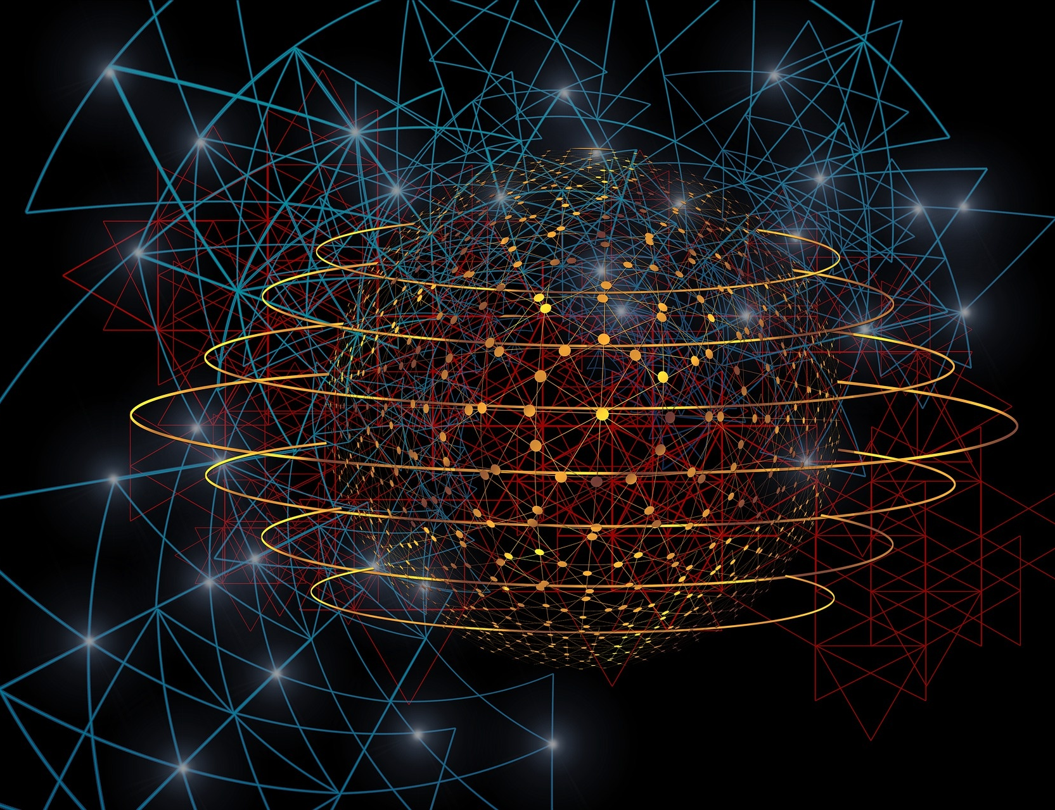

Pengenalan Vektor
Fungsi
Prinsip
Teknik
Aljabar Linier dan Matriks
Aset
Praktik
Enjun Junaeti, M.Si. | Program Studi Pendidikan Ilmu Komputer
Notes:
Assalamualaikum Wr Wb
Saya Enjun Junaeti

Slide 2

Pengenalan Vektor
AGENDA
Definisi Vektor
Fisikawan
Ilmuan Komputer
Matematikawan
Representasi
Data
Aljabar Linier dan Matriks
Enjun Junaeti, M.Si. | Program Studi Pendidikan Ilmu Komputer
Notes:
Pada video ini saya akan menjelaskan tentang Pengenalan Vektor dan Vektor sebagai Representasi Data

Slide 3



AGENDA
4
3
Definisi Vektor
2
Fisikawan
1
Ilmuan Komputer
-8 -7 -6 -5 -4 -3 -2 -1 0 1 2 3 4 5 6 7 8
-1
Matematikawan
-2
Representasi
Data
-3
-4
Enjun Junaeti, M.Si.
Pendidikan Ilmu Komputer
Notes:
Konsep dasar yang paling fundamental untuk mata kuliah aljabar linier dan matriks adalah vektor, jadi sebaiknya kita memastikan bahwa kita semua memiliki pemahaman yang sama tentang apa sebenarnya vektor itu.

Slide 4

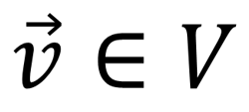


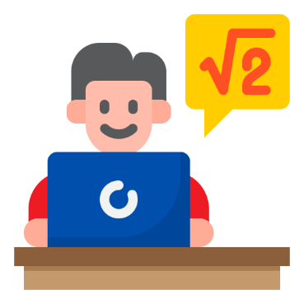
Fisika
Ilmu Komputer
Matematika
Enjun Junaeti, M.Si.
Pendidikan Ilmu Komputer
Notes:
Secara garis besar, ada tiga gagasan yang berbeda namun saling berkaitan tentang vektor, dalam hal ini vektor dari perspektif mahasiswa fisika, perspektif mahasiswa ilmu komputer, dan perspektif matematikawan.

Slide 5

Panjang
Enjun Junaeti, M.Si.
Pendidikan Ilmu Komputer
Notes:
Dari perspektif mahasiswa fisika adalah bahwa vektor adalah sebuah anak panah dalam suatu ruang.
Yang mendefinisikan sebuah vektor adalah panjangnya

Slide 6
Arah
Enjun Junaeti, M.Si.
Pendidikan Ilmu Komputer
Notes:
dan arah yang dituju

Slide 7
Vektor Dua Dimensi
Enjun Junaeti, M.Si.
Pendidikan Ilmu Komputer
Notes:
Vektor yang berada di bidang datar adalah vector dua dimensi

Slide 8
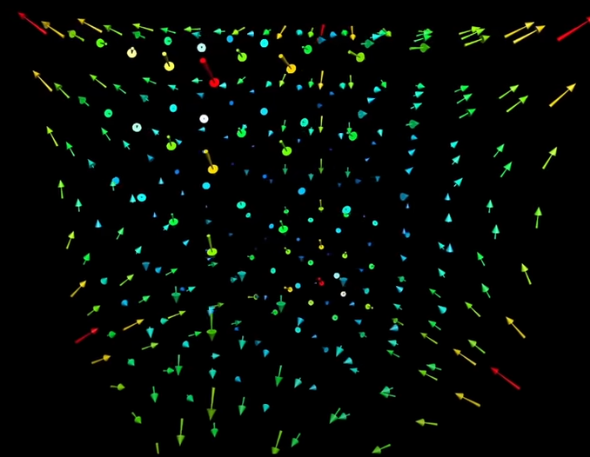
Vektor Tiga Dimensi
Enjun Junaeti, M.Si.
Pendidikan Ilmu Komputer
Notes:
dan vektor yang berada di ruang yang lebih luas, tempat Anda dan saya tinggal, adalah vektor tiga dimensi.
Mari kita lihat ilustrasi berikut

Slide 9



Enjun Junaeti, M.Si.
Pendidikan Ilmu Komputer
Notes:
Mobil merah bergerak ke arah timur dengan kecepatan konstan 20 meter perdetik
dengan kata lain memiliki kecepatan konstan Mobil biru bergerak ke arah yang sama tetapi dengan kecepatan 40 meter per detik
jadi panah menunjuk ke arah yang sama tetapi panahnya dua kali lebih panjang

Slide 10

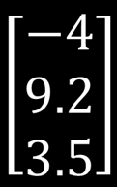


Vektor sebagai suatu Array
Enjun Junaeti, M.Si.
Pendidikan Ilmu Komputer
Notes:
Dalam perspektif Ilmu Komputer, vektor adalah daftar angka yang terurut atau array
Secara umum dapat kita sebut sebagai tuple

Slide 11

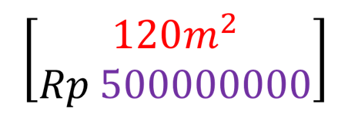
Luas:
120m²
Luas
Harga
Harga:
500 juta
Enjun Junaeti, M.Si.
Pendidikan Ilmu Komputer
Notes:
Sebagai contoh, katakanlah Anda sedang melakukan analisis tentang harga rumah,
dan satu-satunya fitur yang Anda pedulikan adalah luas dan harga.
Anda dapat memodelkan setiap rumah dengan sepasang angka: angka pertama menunjukkan luas persegi, dan angka kedua menunjukkan harga.

Slide 12
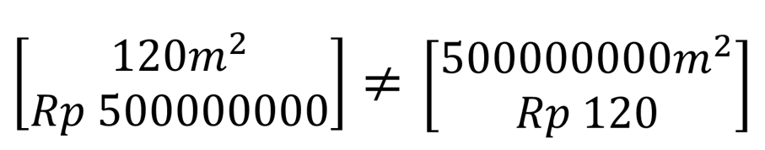
=
Enjun Junaeti, M.Si.
Pendidikan Ilmu Komputer
Notes:
Perhatikan bahwa urutannya penting di sini.

Slide 13
2 Dimensi
Enjun Junaeti, M.Si.
Pendidikan Ilmu Komputer
Notes:
Dalam istilahnya, Anda akan memodelkan rumah sebagai vektor dua dimensi
di mana dalam konteks ini, "vektor" adalah kata lain dari "daftar",
dan yang membuatnya menjadi dua dimensi adalah fakta bahwa panjang daftar tersebut adalah 2.

Slide 14



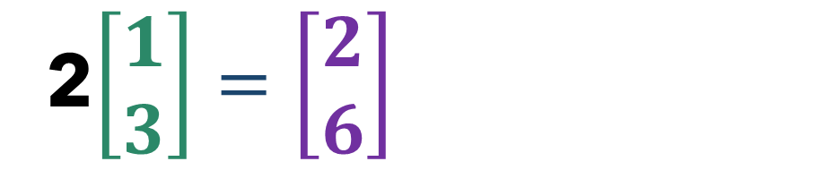
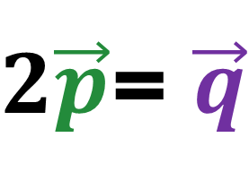


$$\left[\begin{matrix}2 \\ −1\end{matrix}\right]+\left[\begin{matrix}3 \\ 7\end{matrix}\right]=\left[\begin{matrix}5 \\ 6\end{matrix}\right]$$
$$\vec{v}+\vec{w}$$
2
$2\vec{p}$= $\vec{q}$
2$\left[\begin{matrix}1 \\ 3\end{matrix}\right]=\left[\begin{matrix}2 \\ 6\end{matrix}\right]$
=
Enjun Junaeti, M.Si.
Pendidikan Ilmu Komputer
Notes:
Di sisi lain, ahli matematika berusaha untuk menggeneralisasi kedua pandangan ini
pada dasarnya mengatakan bahwa vektor dapat berupa apa saja di mana ada gagasan yang masuk akal untuk menambahkan dua vektor
dan mengalikan vektor dengan angka
Dua operasi ini, yaitu operasi penjumlahan dan perkalian scalar yang akan saya bicarakan nanti di video lain.

Slide 15
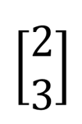
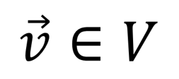
Vektor
Enjun Junaeti, M.Si.
Pendidikan Ilmu Komputer
Notes:
Mari kita awali dengan pemikiran khusus yang ada dalam pikiran ketika saya mengucapkan kata "vektor".
Dengan menggunakan fokus geometris yang saya bidik di sini
setiap kali saya memperkenalkan topik baru yang melibatkan vektor,

Slide 16
y
x
ekor
di (0,0)
Enjun Junaeti, M.Si.
Pendidikan Ilmu Komputer
Notes:
saya ingin Anda terlebih dahulu berpikir tentang panah - dan secara khusus,
Pikirkan tentang panah di dalam sistem koordinat, seperti bidang x-y, dengan ekornya duduk di titik asal.

Slide 17
y
x
Titik asal
1
Notes:
Kita fokuskan perhatian kita pada dua dimensi untuk saat ini
Anda memiliki garis horizontal, yang disebut sumbu x, dan garis vertikal, yang disebut sumbu y.
Tempat di mana mereka berpotongan disebut titik asal
yang harus Anda anggap sebagai pusat ruang dan akar dari semua vektor.
Setelah memilih panjang sembarang untuk mewakili 1
Anda membuat tanda centang pada setiap sumbu untuk mewakili jarak ini.

Slide 18
y
x
Notes:
Untuk menyampaikan gagasan ruang 2 dimensi secara keseluruhan
yang akan Anda lihat banyak muncul dalam video ini, saya akan meluaskan tanda centang ini menjadi garis-garis kisi-kisi

Slide 19
y
x
Enjun Junaeti, M.Si.
Pendidikan Ilmu Komputer
Notes:
berbeda dari perspektif siswa fisika, di mana vektor dapat dengan bebas duduk di mana pun mereka inginkan di suatu ruang.

Slide 20
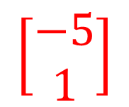
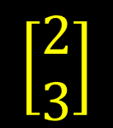
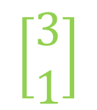
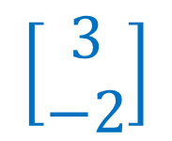
y
x
Enjun Junaeti, M.Si.
Pendidikan Ilmu Komputer
Notes:
Dalam aljabar linier, hampir selalu vektor Anda akan berakar pada titik asal.
Kemudian, setelah Anda memahami konsep baru dalam konteks panah di suatu ruang,
kita akan menerjemahkannya ke sudut pandang tuple, yang dapat kita lakukan dengan mempertimbangkan koordinat vektor.

Slide 21
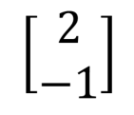
Notes:
Meskipun saya yakin banyak dari Anda yang sudah familiar dengan sistem koordinat ini
Tetapi ada baiknya secara eksplisit kita jabarkan, karena di sinilah semua bolak-balik yang penting terjadi di antara dua perspektif vektor.

Slide 22
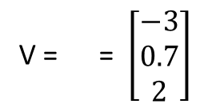


Apa itu Vektor?
Vektor adalah suatu array bilangan yang berdimensi n
Vektor memiliki Panjang dan arah
Himpunan semua vektor dengan n elemen dinamakan ruang vektor berdimensi-n
“ruang vektor berdimensi-3” memuat semua vektor dengan 3 elemen
Notes:
Nah selanjutnya, mari kita simpulkan terlebih dahulu makna dari vector yang akan kita pelajari

Slide 23
Vektor sebagai Representasi Data
Bagaimana kita dapat merepresentasikan data (gambar, teks, pilihan pengguna, dsb) dengan suatu cara yang dapat dipahami oleh komputer?
Notes:
Setelah kita mengetahui definisi vektor
Sekarang mari kita lihat lebih banyak bagaimana kita dapat merepresentasikan data (gambar, teks, pilihan pengguna, sbd)
dengan menggunakan suatu cara yang dipahami oleh komputer, yaitu vektor

Slide 24

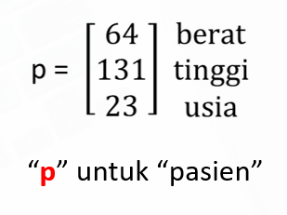
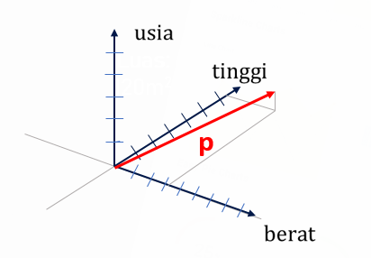
Luas:
120m²
Dalam konteks Ilmu Komputer,
Suatu vektor fitur adalah suatu vektor yang elemen-elemennya merepresentasikan “fitur” dari suatu objek
Ruang vektor yang memuat semua vektor fitur disebut ruang fitur

Slide 25

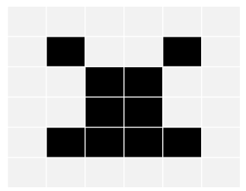
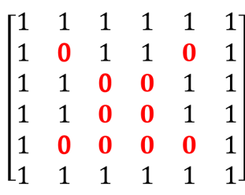
Contoh Representasi Data Gambar
Luas:
120m²
Pada suatu gambar hitam putih, pixel hitam putih direpresentasikan dengan angka 0 dan 1. Pixel abu-abu direpresentasikan dengan suatu bilangan antara 0 sampai 255. Jika kita susun dalam suatu vektor, maka:

Slide 26
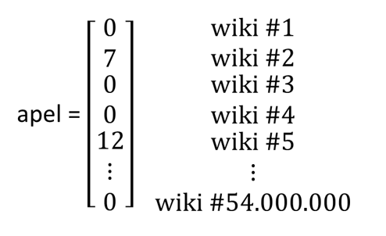
Contoh Representasi Data Kata dan Dokumen
Luas:
120m²
Diberikan suatu koleksi dokumen (missal: Artikel Wikipedia), petakan setiap kata dengan suatu vektor yang elemen ke-i nya merepresentasikan banyaknya kata tersebut muncul pada dokumen ke-i
Vektor-vektor ini dapat disusun menjadi suatu matriks, yang berguna dalam Latent Semantic Analysis

Slide 27
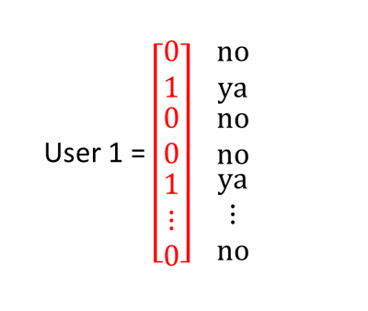
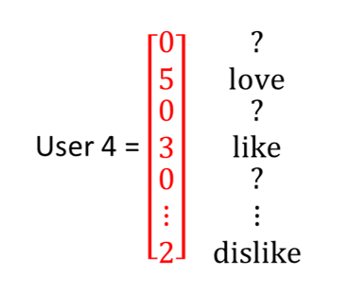
Contoh Representasi Data Yes/No atau Rating
Luas:
120m²
Diberikan user/pengguna dan item-item (misalkan: film), suatu vektor dapat merepresentasikan “apakah user pernah menontoh film” (1 = ya dan 0 = belum) atau “rating user” dengan menggunakan angka antara 0 sampai 5.

Slide 28
Terima Kasih

